Slide 1
Isaac Newton élete
Készítette:
Tengler Gabriella

Slide 2
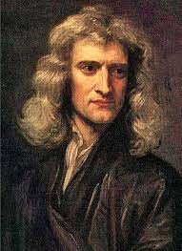
Születése és szülei
Sir Isaac Newton
1643. január 4-én született
Az angliai Woolsthorpe by Colsterworth-ben
Anyja: Hannah Ayscough
Apja: Idősebb Isaac Newton
Apja születése előtt meghalt
A nevelőapját gyűlölte
Ezért anyjával kilenc éven keresztül alig beszélt

Slide 3
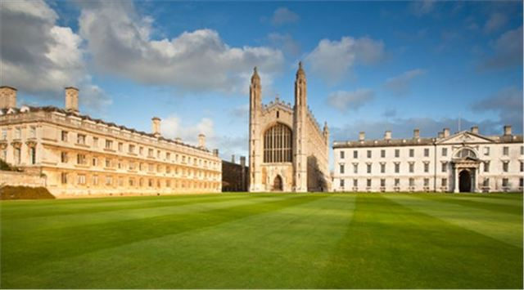
Tanulmányai
Grathami Gimnázium
Falusi iskolák
Gimnázium:
Gratham város Gimnáziuma
12 évesen kezdett el ide járni
A kezdeti nehézségek után kitűnő tanuló lett
Egyetem:
Cambridge-i Egyetem
1655-ben itt diplomázott
Cambridge-i Egyetem

Slide 4
Érdeklődésének felkeltése
Jegyei rosszabbodtak, mivel nem sok minden érdekelte
Egy nap az iskola egyik tanulója meg akarta verni, de megvédte magát
De Newton szellemileg is felül akart kerekedni
Ezért figyelt az órákon
Ő lett a legjobb tanuló

Slide 5
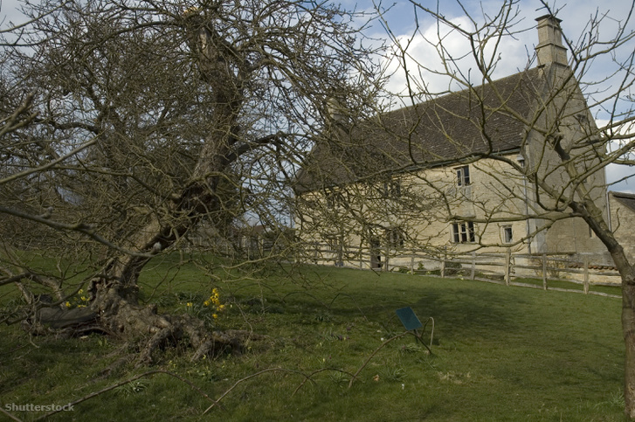
Iskolai évek után
Newton háza, és a „bizonyos” almafa
1667-től egyetemi tanár, majd tanszékvezető
23 évesen fedezte fel a binominális tételt
Elkezdte kialakítani a kalkulus elméletet
A nagy pestisjárvány idején birtokán tartózkodott, ekkor fogalmazódott meg benne:
A színelmélet, a differenciálszámítás, a centripetális erő, a mozgástörvények, és a gravitációs vonzás kérdései

Slide 6
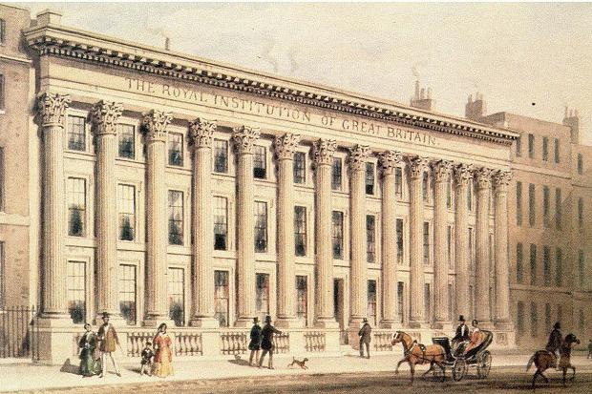
Munkássága
Brit Királyi Természettudományos
társaság
1696-ban otthagyta az egyetemet
Az állami pénzverde felügyelője, majd 1699-ben igazgatója lett
1672-ben tagja lett a brit Királyi Természettudományos társaságnak
1705-ben lovaggá ütötték

Slide 7
Első kettő törvénye
4 törvénye volt
I. Törvénye
Tehetetlenség törvénye: minden test megtartja nyugalmi állapotát vagy egyenes vonalú egyenletes mozgását mindaddig, míg egy kölcsönhatás a mozgásállapotának megváltoztatására nem kényszeríti.
II. Törvénye
Dinamika alap törvénye: Egy test gyorsulása egyenesen arányos a rá ható erővel, és fordítottan arányos a test tömegével.

Slide 8
Utolsó 2 törvénye
III. Törvénye
A hatás-ellenhatás törvénye: két test kölcsönhatásakor mindkét test erővel hat a másikra, ezek az erők egyenlő nagyságúak és ellentétes irányúak. A két erőt erőnek és ellenerőnek nevezzük
IV. Törvénye
Erőhatások függetlenségének elve: Ha egy testre egyidejűleg több erő hat, akkor ezek együttes hatása megegyezik a vektori eredőjük hatásával. Ugyanígy, egy testre ható erő fölbontható tetszőlegesen sok erővé, amiknek vektori összege az eredeti erő.

Slide 9
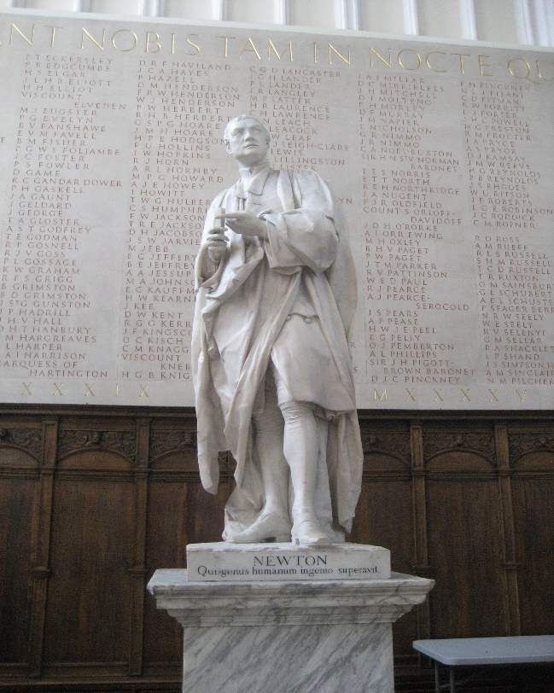
Halál és időskor
Newton szobra
a Trinity College előtt
Az 1870-es évek végén, Newton évekig elzárkózott
Ez alatt az alkímiával foglalkozott
Nem nősült meg, egész életét a tudománynak szentelte
1827. március 31-én halt meg
A londoni Westminster apátságban temették el
A Trinity College előtt szobrot állítottak neki

Slide 10
Források
https://rubicon.hu/kalendarium/1643-januar-4-sir-isaac-newton-szuletese (2023. 01. 13.)
https://hu.tristarhistory.org/scientist-isaac-newton (2023. 01. 14.)
http://www.inco.hu/inco15/kitekint/cikk1h.htm (2023. 01. 14.)

Slide 11
Köszönöm a figyelmet!

